Slide 1

GIÁO ÁN ĐIỆN TỬ
LỚP 4
HƯỚNG DẪN HỌC TIN HỌC

Slide 2


KHỞI ĐỘNG ĐẦU GIỜ
Trò chơi truyền điện
Đây là gì?
Nêu cách tạo thư mục?
Nêu cách mở thư mục?

Slide 3
Thursday, September 17th 2020
Tin học
Bài 2: Các thao tác với thư mục (tiết 1)

Slide 4

1. Nhắc lại kiến thức
a.Tạo / mở thư mục
Tạo thư mục
Nháy phải chuột
Chọn New
Chọn Folder
Mở thư mục
C1: Chọn thư mục -> nháy phải ->Open
C2: Nháy đúp vào thư mục
Các thao tác tạo thư mục?
Các thao tác mở thư mục?

Slide 5
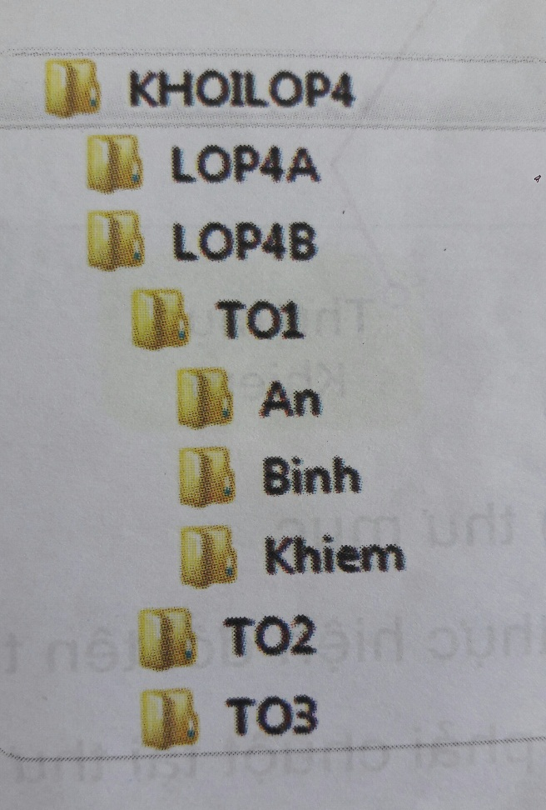
b. Điền từ còn thiếu để được câu đúng
Thư mục LOP4B có các thư mục con: …… …… ….…
Thư mục TO1 có các thư mục con: …….. …….. ………
TO1, TO2, TO3
AN, BINH, KHIEM

Slide 6
c. Đánh dấu vào ở sau câu đúng
Để mở thư mục LOP4B em phải thực hiện thao tác nào sau đây:
Nháy nút phải chuột vào thư mục LOP4B, chọn Open
Nháy nút phải chuột vào thư mục LOP4B, chọn New
Nháy nút phải chuột vào thư mục LOP4B
Nháy đúp chuột vào thư mục LOP4B

Slide 7
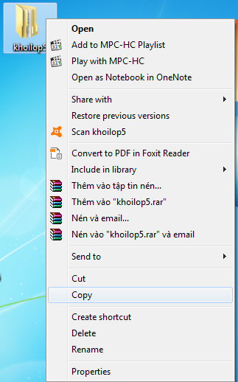
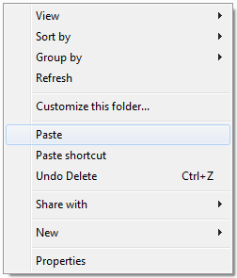
2. Sao chép (Copy) thư mục
Các thao tác sao chép thư mục
Bước 1: Nháy phải chuột vào thư mục cần sao chép, chọn Copy
Bước 2: Mở thư mục sẽ chứa, nháy phải chuột, chọn Paste

Slide 8
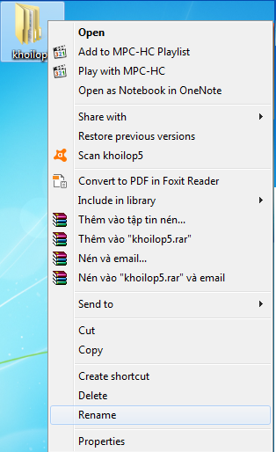
3. Đổi tên (Rename) thư mục
Các thao tác đổi tên thư mục:
Bước 1: Nháy phải chuột vào thư mục cần đổi tên, chọn Rename
Bước 2: Gõ tên mới cho thư mục
Bước 3: Nhấn Enter

Slide 9
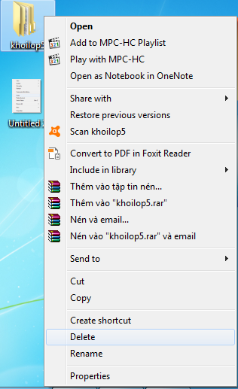
4. Xóa (Delete) thư mục
Các thao tác xóa thư mục:
Bước 1: Nháy phải chuột vào thư mục cần xóa, chọn Delete
Bước 2: Nhấn Enter (Yes)

Slide 10
GHI NHỚ
- Khi sao chép/xóa một thư mục, em đã đồng thời sao chép/xóa tất cả các thư mục con có trong thư mục đó.
Chú ý: - Khi sao chép, xóa, đổi tên thư mục phải chắc chắn thư mục đó đang được đóng.
Không tự ý xóa thư mục không phải
của mình.

